Slide 1
Fractal: A General-Purpose Graph Pattern Mining System
SIGMOD ’19
* reference: https://av.tib.eu/media/43060
Notes:
今天要讲的这篇论文，作者团队提出了一个通用的图模式挖掘系统，并命名为fractal

Slide 2
Introduction-GPM
Graph pattern mining (GPM) seeks to extract subgraph patterns from a single undirected input graph.
Applications
Querying knowledge graph
Finding interesting patterns in biological networks
Detecting communication patterns in social networks
Notes:
在计算机领域，很多应用都是通过图这一数据结构进行表达的，比如，知识图谱，社交网络等等，图模式挖掘就是从单个无向图中抽取有趣的或者用户感兴趣的子图模式，比如在知识图谱中查询一些特定的关键词及其关系，从社交网络中获取人们的一些交流的模式等等。

Slide 3
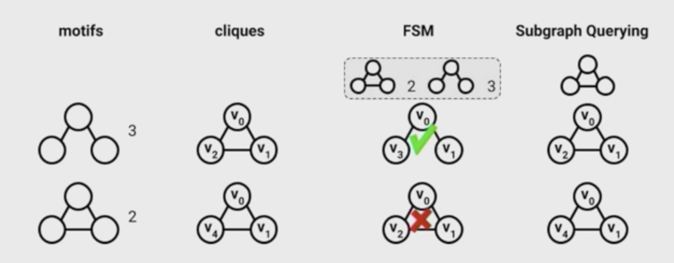
Introduction-GPM
Graph pattern mining (GPM) seeks to extract subgraph patterns from a single undirected input graph.
Researches
Motif extraction & counting.
Cliques listing & counting.
Frequent subgraph mining (FSM).
Subgraph querying or listing.
Keyword-based subgraph search.
Notes:
具体来说，图模式挖掘也有很细分的研究领域，一些常常活跃在学术界的问题包括；主题提取，就是计算由k个顶点构成的模式在输入图中出现的次数；派系列举，计算由k个顶点构成的完全子图出现的次数；频繁子图挖掘，抽取一个输入图中所有的频繁子图，是否频繁是由阈值来决定的；子图查询，列出输入图中与某个特定pattern同构的所有子图；基于关键字的子图搜索，子图的标签可以覆盖keywords set，并且每一条边至少cover一个keyword

Slide 4
Introduction-GPM
Graph pattern mining (GPM) seeks to extract subgraph patterns from a single undirected input graph.
Challenges
Programming abstractions
System reliability
Resource utilization
Notes:
在对图模式挖掘过程中有一些挑战，比如图模式挖掘中有很多复杂的概念，你能做一个好的抽象，有个简洁的设计，从而在high-level上容易使用是比较困难的。第二个是系统的可靠性，因为在子图迭代的时候，会产生爆炸性增长的临时数据，这些数据对内存的消耗非常大。第三个就是资源的利用率，对于图而言，想要做到负载均衡是比较困难的，因为图的度的分配是不规则的

Slide 5
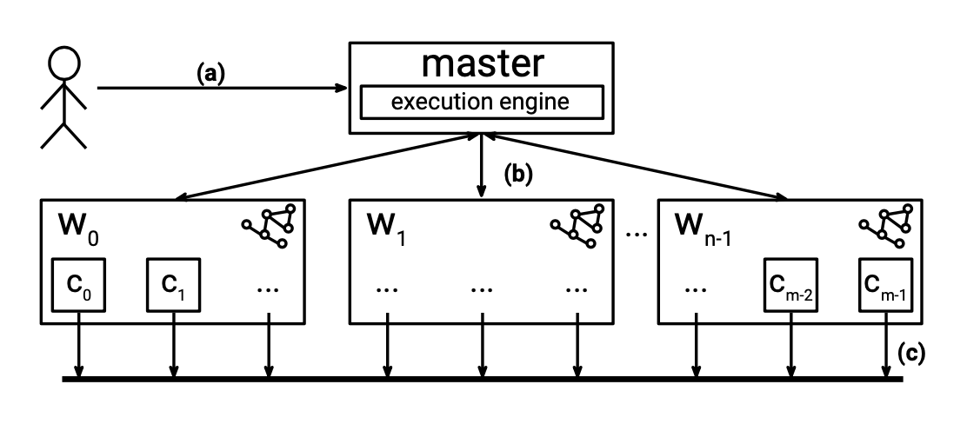
Fractal System
Notes:
那作者团队是怎么应对这三项挑战的呢？首先我们来看一下他们系统的overview。用户将他们的应用程序提交给master，由master调度这项工作，利用这些分布式的workers协调完成任务。每一个worker由几个core构成。Master和worker之间是可以互相交流的，worker之间也可以通过master进行互相交流。在初始化的时候，每一个worker和每一个core都有一个全局标识符，然后每一个worker会向master发送一个注册消息，这样它们之间就可以互相通信了

Slide 6
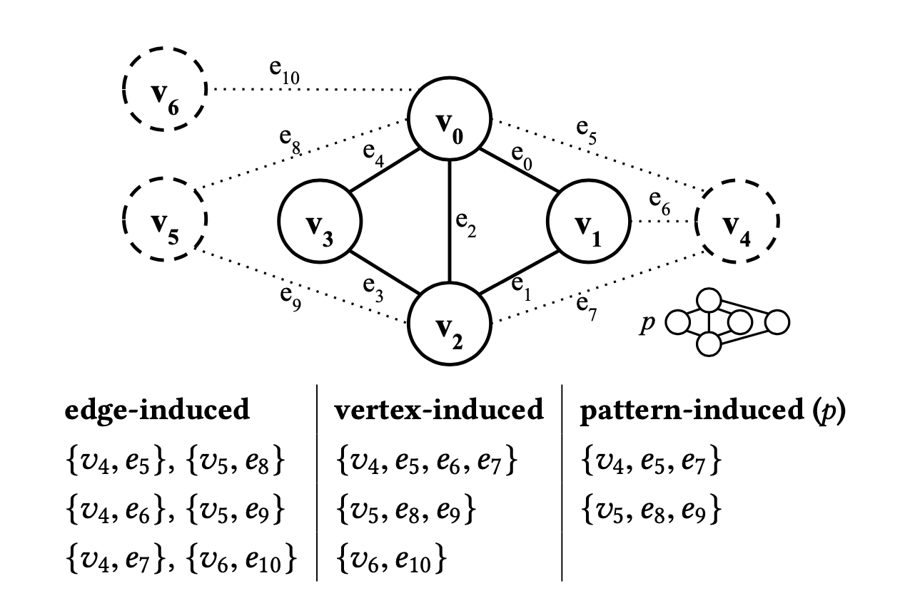
Computation Model
Primitives-can be composed to implement applications
Extension(E). Receives a set of subgraphs as input and extends them by using their own neighborhood in G, producing a set of larger subgraphs.
Edge-induced extension
Vertex-induced extension
Pattern-induced extension
Aggregation(A). Summarizes subgraphs into patterns.
e.g. counting, averaging
Filtering(F). Prune search space
E
A
E
F
E
A
Notes:
为了简化这个可编程的应用程序，作者提出了一些可用来组合使用的原语，第一个是extension，就是输入一些子图，那么该原语可以通过使用子图的邻接点边来扩展这些子图，产生更大的子图，扩展的方式包括边诱导扩展、点诱导扩展以及模式诱导扩展，从右图中就可以很容易理解这些诱导方式。第二个原语是aggregation，就是去总结一些结果，比如求和、求平均等等。第三个原语是filtering，就是去裁剪搜索空间。由这些原语就可以构成一些执行序列，组成工作流

Slide 7
Advantages
Memory-efficient Subgraph Processing
Near-optimal Load Balancing
Fast Enumeration via Graph Reduction
Notes:
为了应对前面提到的挑战，这个应用程序提出了三大优势，第一个是提出了一种基于深度优先搜索的子图处理方式大大减少对内存的消耗，第二个是利用一种work stealing的策略实现动态的负载平衡，第三个就是通过图规约来加快迭代。接下来将详细介绍它们的具体实现

Slide 8
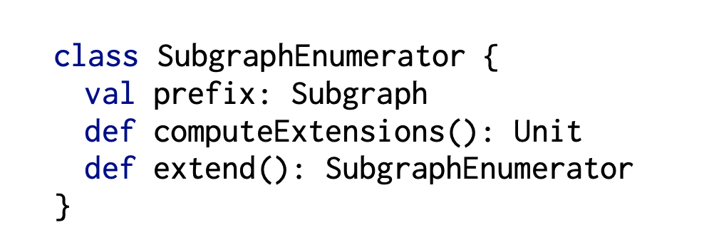
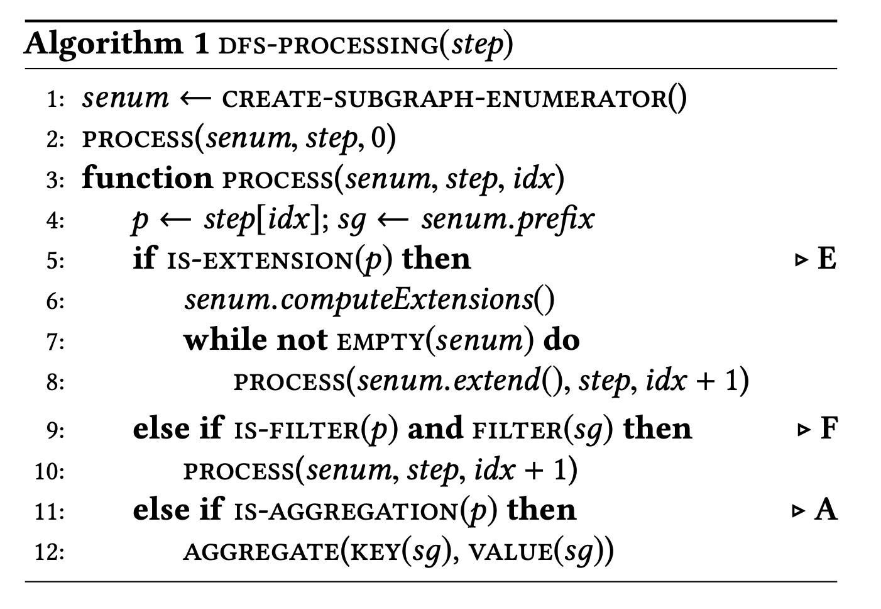
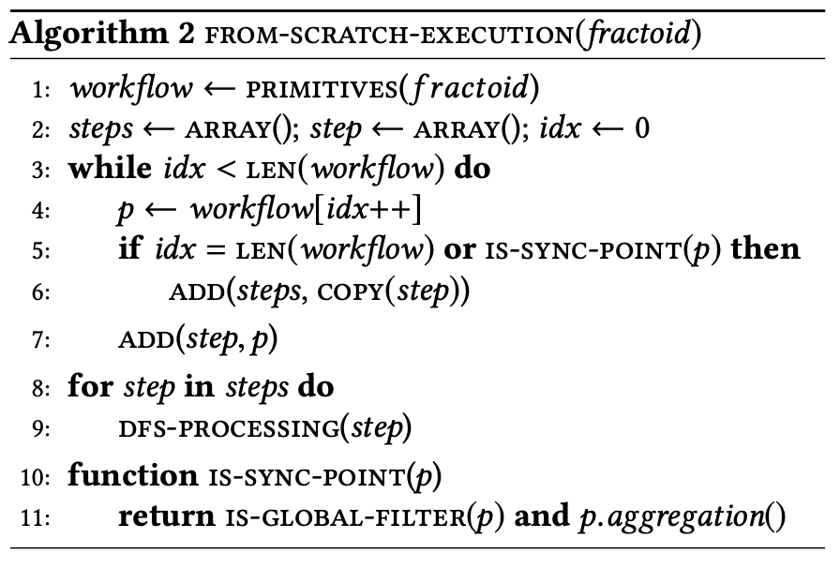
Memory-efficient Subgraph Processing
Current system: huge intermediate state between enumeration steps consume much memory
Fractal: propose stateless subgraph processing consists of two steps:
enumerating subgraphs with a depth-first search algorithm.
recomputing the subgraphs from scratch after a synchronization point
E
A
E
F
E
A
Notes:
当前的大多数系统，迭代步骤之间有很多的中间状态消耗了很多内存，Fractal提出了一种产生更少状态的子图处理方式，这种方式主要包含两个步骤，第一个就是使用DFS来枚举子图，然后在同步点之后重新计算子图。Fractal使用了一个叫做SubgraphEnumerator的数据结构，每一个枚举器用prefix作为唯一标识，代表了extension过程中的子图，子图的扩展候选是computeExtensions()函数生成的，如果prefix为空，那么函数会生成输入图的一组顶点或边，在Fractal中，一旦处理了extend()过程，便消耗一个枚举器。算法1提出了一种基于DFS的方法，这个方法由每个core执行，来处理Fractal中的子图。这个算法的输入是一个由原语组成的待执行的序列。首先创建一个空的枚举器，并将它作为参数传入函数，然后挨个处理输入序列中的每一个原语，如果是extension，算法针对当前子图的每个可能的扩展递归调用该方法，如果是filter，那就过滤后再处理下一个基元，最后使用aggregation进行约简，标注着递归调用的结束。如果需要多次聚合的时候，比如频繁子图挖掘，需要保存子图出现的频率，如果在这些迭代过程中都需要保存的话，就会消耗大量内存，就要对这个原语的序列按照聚合基元进行拆分。算法2就是没遇到一个聚合原语就进行拆分，然后对拆分出来的序列调用算法1。只保留aggregation后的状态，然后根据需要重新计算

Slide 9
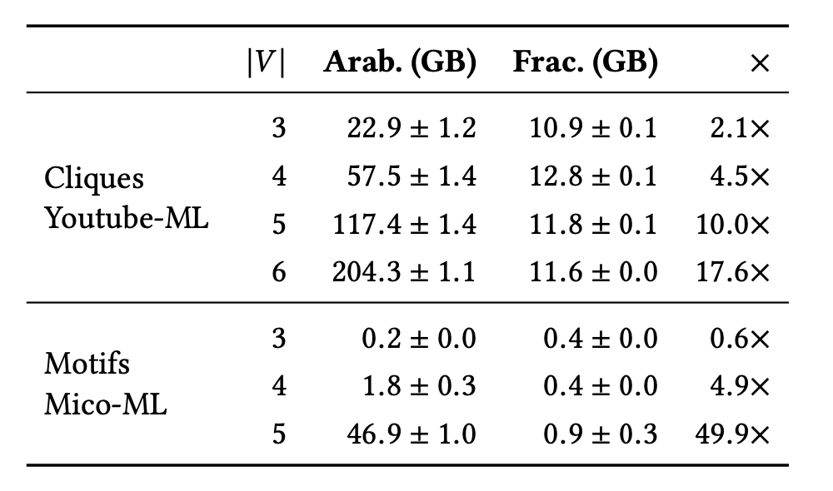
Experimental Results

Slide 10
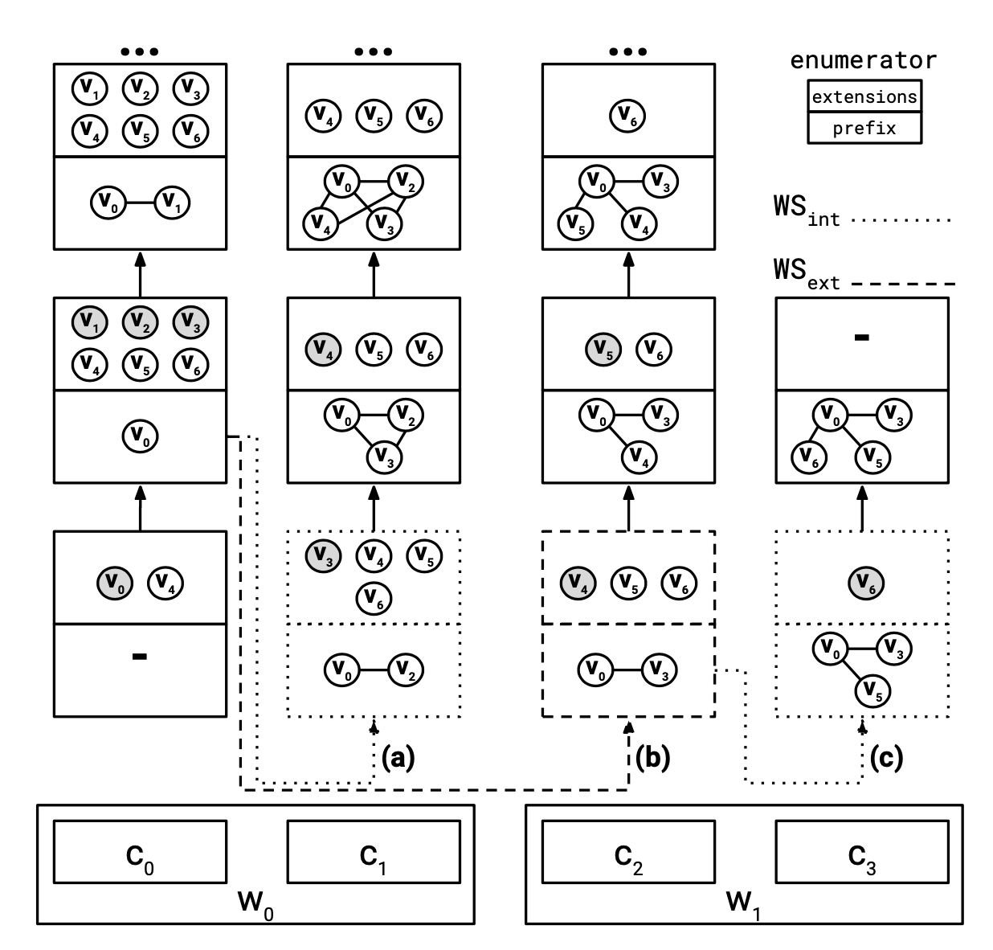
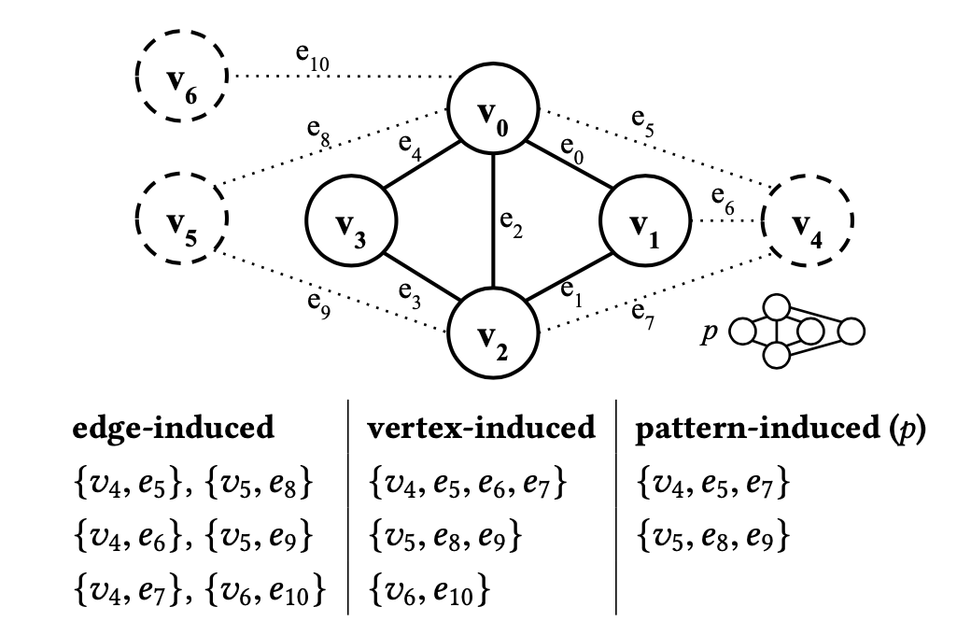
Near-optimal Load Balancing
A hierarchical work stealing strategy for dynamic work balancing, improving the resource utilization of the underlying system. The strategy is composed of two levels:
communication within cores of the same worker (internal work stealing)
coordination across cores of different workers (external work stealing)
Notes:
大家常常使用流水线技术来解决大数据的工作负载问题，就是把一个任务分割成多个子任务然后时间上并行执行，但是这不太适用于解决大图的负载均衡问题，因为图的度分配不规则，如果直接进行分割可能无法充分利用集群资源。所以作者提出了一个work stealing的策略进行动态的负载均衡从而提高对底层系统的资源利用率。这个策略有两个level，一个是发生同一个worker里面的内核之间，代价小，另一个level发生在不同的worker之间的内核之间，代价大。

Slide 11
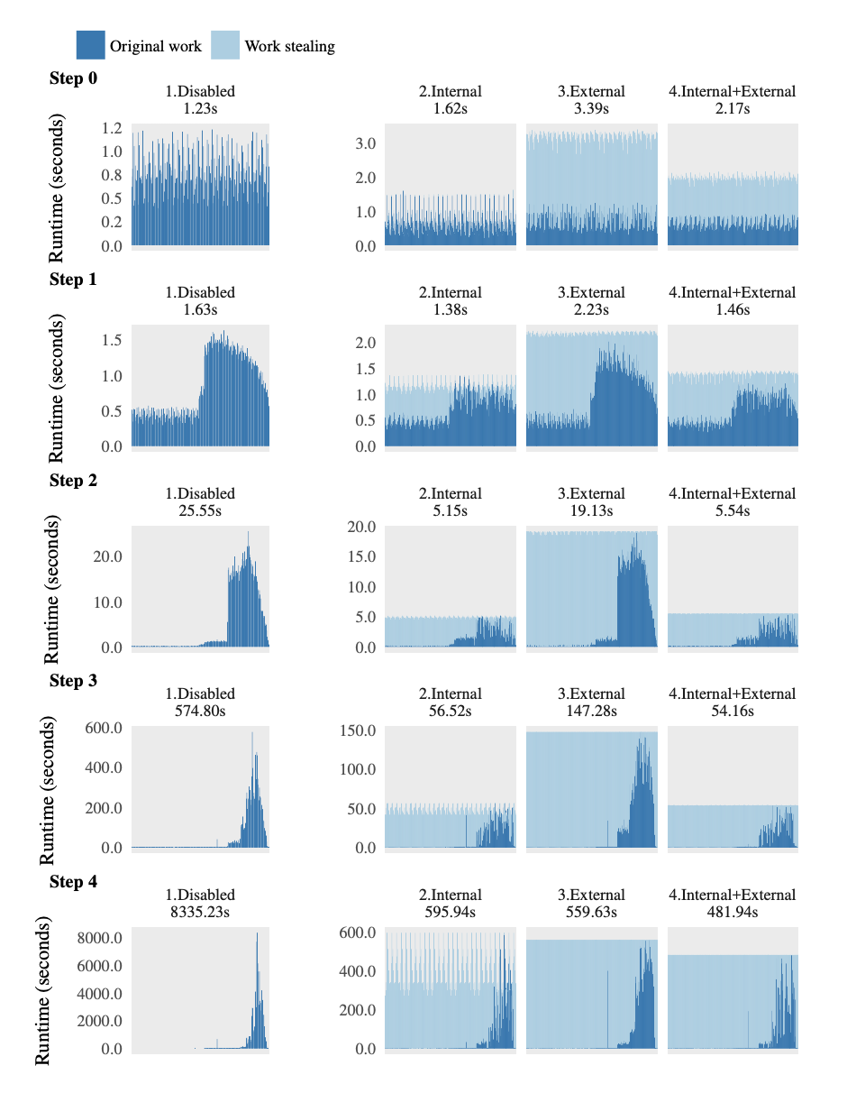
Experimental Results
Notes:
深蓝色是不使用work stealing策略时的runtime，浅蓝色是使用时的性能表现，可以看出，禁用作者的负载平衡策略的时候，负载平衡效果很差

Slide 12
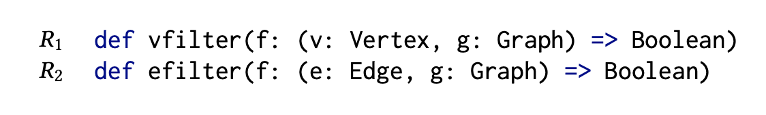
Fast Enumeration via Graph Reduction
Notes:
因为输入图的大小直接影响到图处理引擎的效率，所以当用户执行一些子图查询、关键词搜索等算法时，直接让算法在对结果有影响的点边上做搜索会大大提高效率，所以作者提出用graph reduction来简化图。裁剪的标准是允许用户自定义的

Slide 13
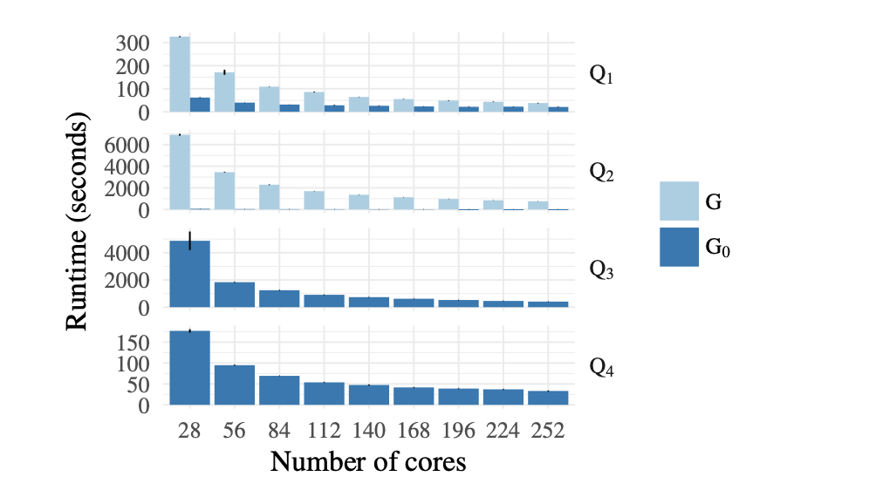
Experimental Results
Notes:
G是原始图的效率，G0是缩减图的效率，对于关键字搜索而言，图形缩减是很有效的

Slide 14
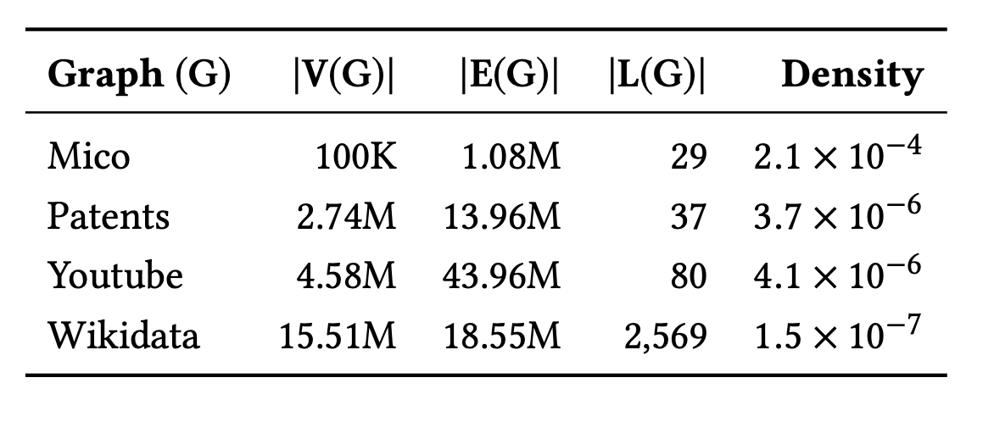
Experimental Results
Environment
A cluster with 10 machines
Each machine having an Intel Xeon E52680 with hyperthreading (14 cores, 28 execution threads) and 25 MB cache, 500 GB RAM, running CentOS Linux 3.10
The machines were connected by Gigabit Ethernet.
Datasets
Notes:
这些数据集在之前的工作中也被用来评估图挖掘算法和系统

Slide 15
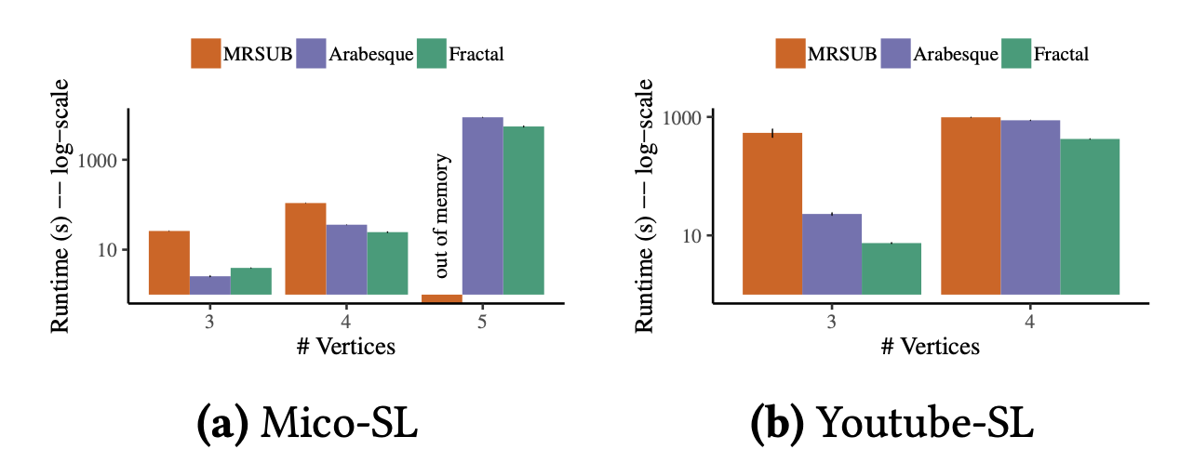
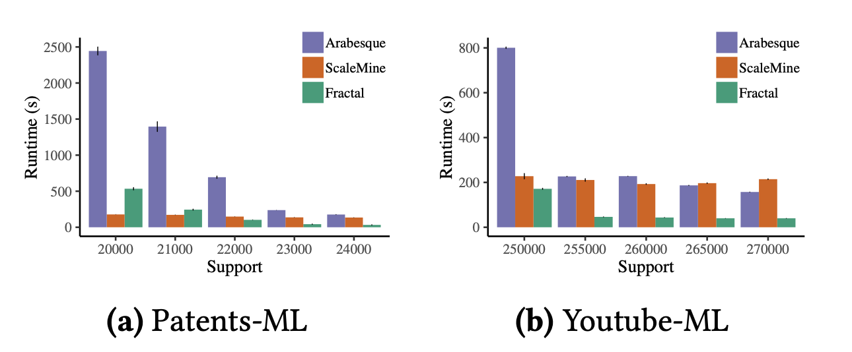
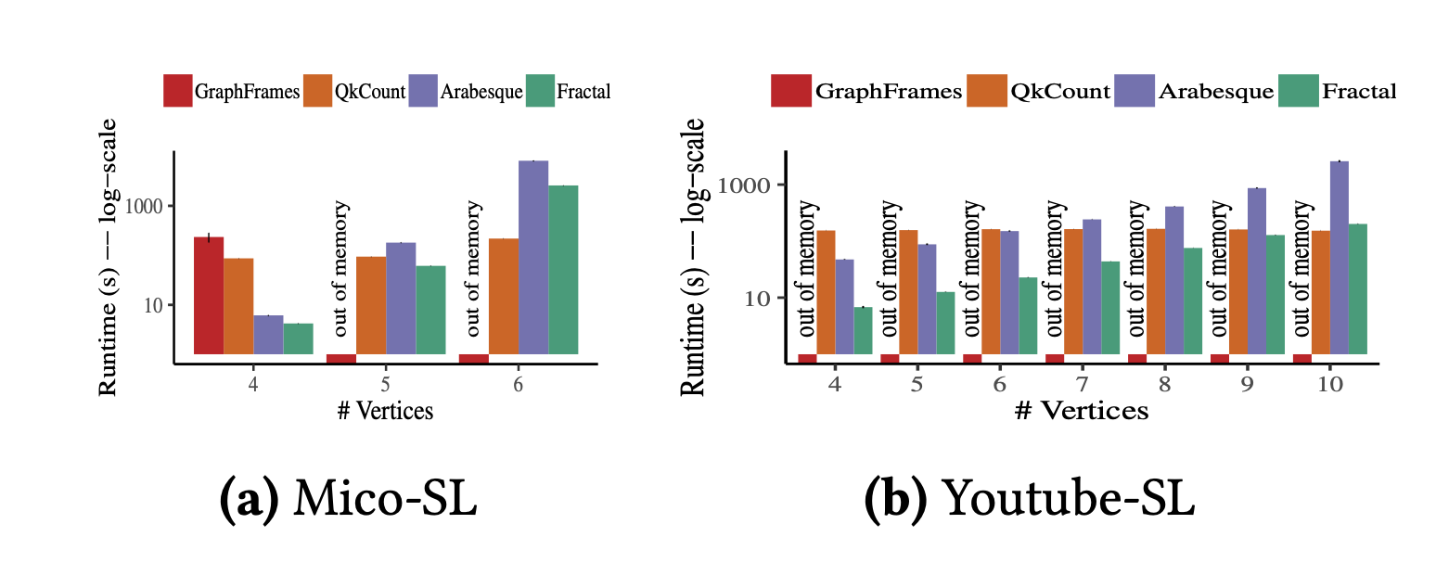
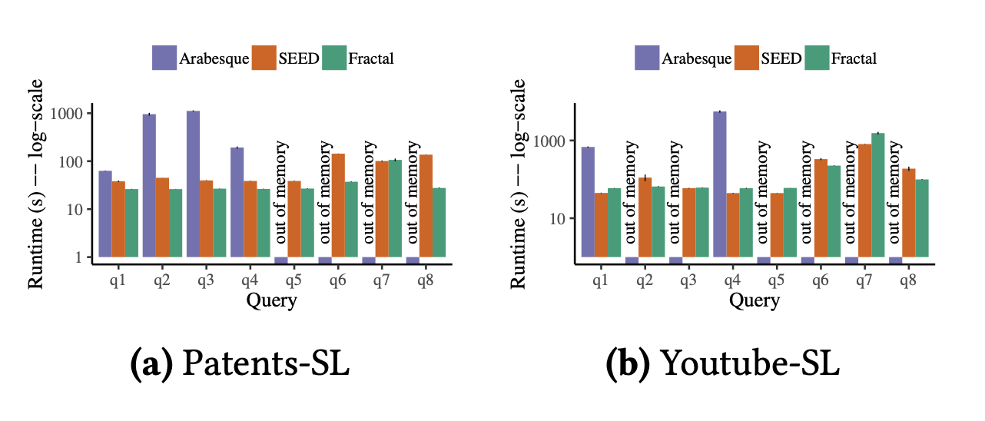
Experimental Results
Motifs Performance
FSM Performance
Cliques Performance
Subgraph querying Performance
Notes:
首先基于Motifs这个问题将Fractal与baseline进行比较。可以看到只有在三个顶点的motifs时，Arabasque的性能要优一些，这是因为work stealing的策略是需要耗费一些时间的，当图规模较小时，这段时间就会比较显眼，但是当图非常大时，这段时间就可以忽略不计。其次基于Cliques这个问题将Fractal与baseline进行比较。

Slide 16
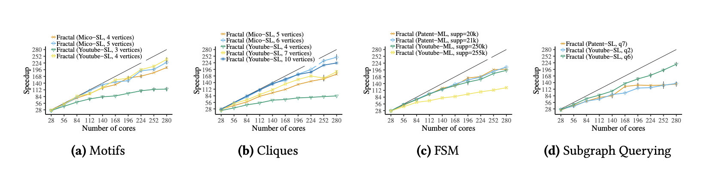
Experimental Results

Slide 17
Conclusions
Fractal is a general-purpose distributed system for Graph Pattern Mining.
Fractal improves GPM programming experience
Primitive-based design keep Fractal programs concise
API is composable, intuitive and ideal for interactive experience
Fractal runtime is efficient
Stateless subgraph enumeration enables more reliable executions
Hierarchical work stealing ensures a near optimal load balancing
Fractal is efficient and scalable

Slide 18
Thanks

